Slide 1
機器人動力與控制 期末專題
組員:
R08631006 許述文
R07543052 吳為斌
R08631020 林弘曄
B06611036 張名翔
指導老師:
顏炳郎老師

Slide 2
任務設定>階段一>階段二>階段三
從2米外接近平台
讓目標進入手臂工作範圍內
手臂插入桿件至目標孔洞

Slide 3
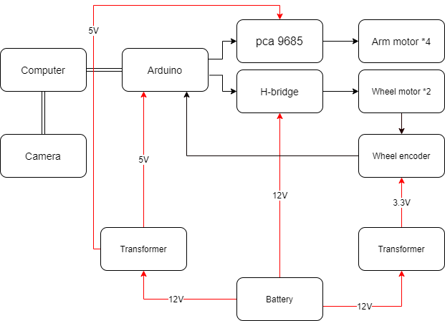
任務設定>階段一>階段二>階段三
硬體架構

Slide 4
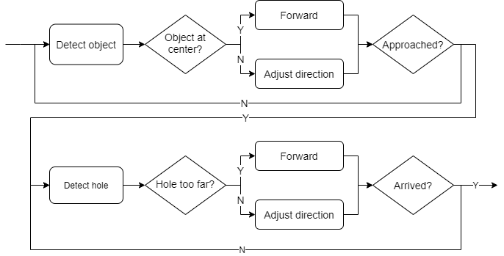
任務設定>階段一>階段二>階段三
階段任務:從2米外靠近平台的邏輯設計

Slide 5
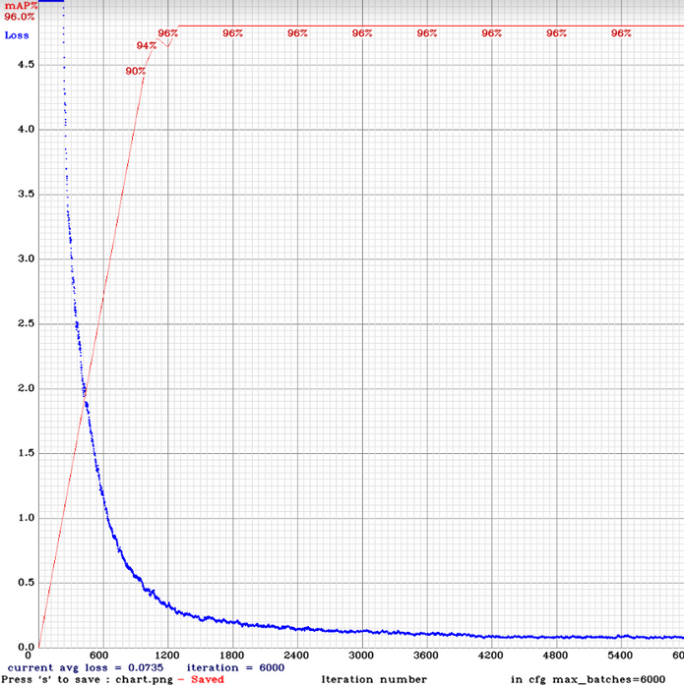
任務設定>階段一>階段二>階段三
影像辨識結合深度學習
使用YOLOv3-tiny，
標記約300張目標圖片，
解析度為 640x480 像素，
達到約 96% 的mAP，
可克服光線、角度等環境因子對視覺辨識造成的負面影響。

Slide 6
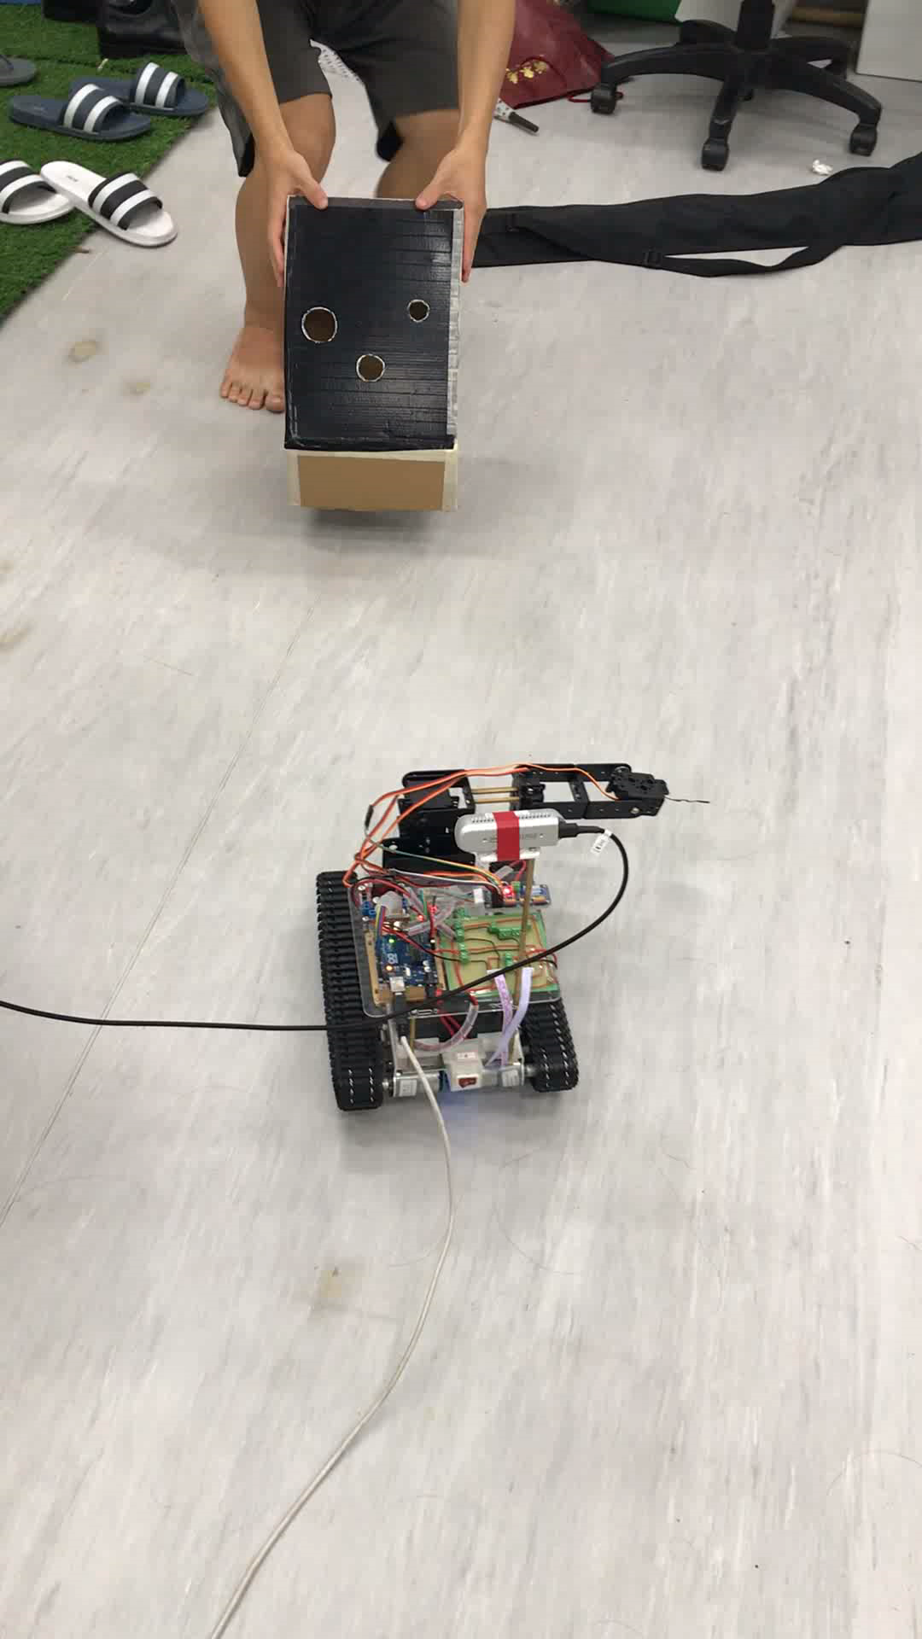
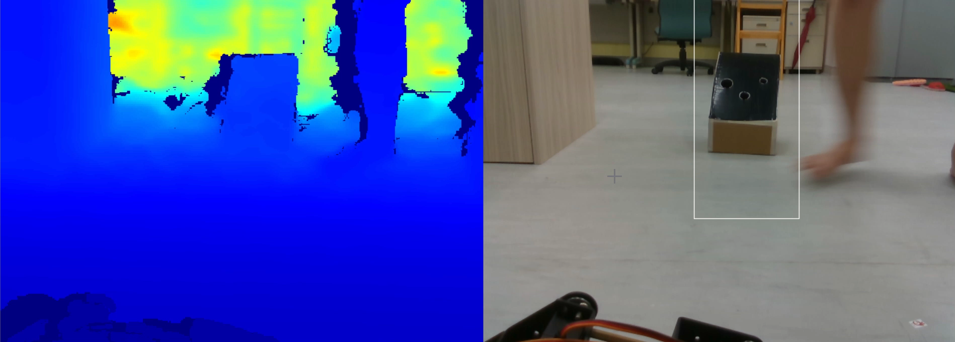
任務設定>階段一>階段二>階段三
實際運行程成果

